Slide 1
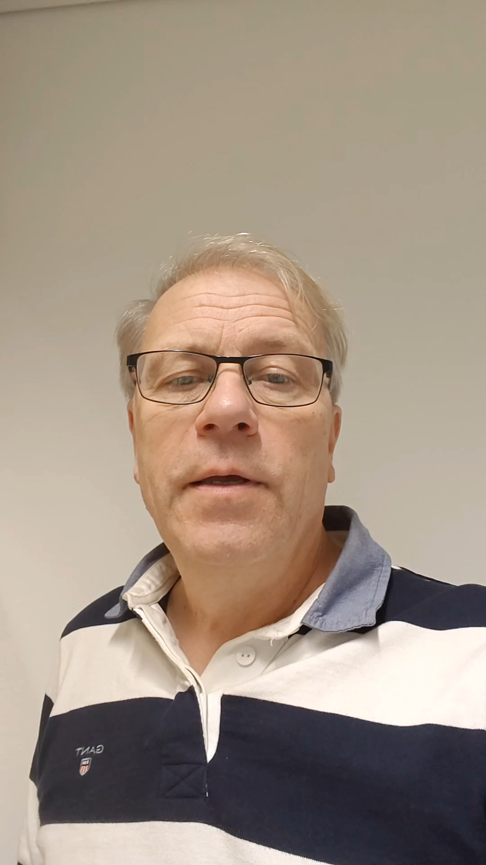


Musiikkiopisto
Tammikuu 2025

Slide 2
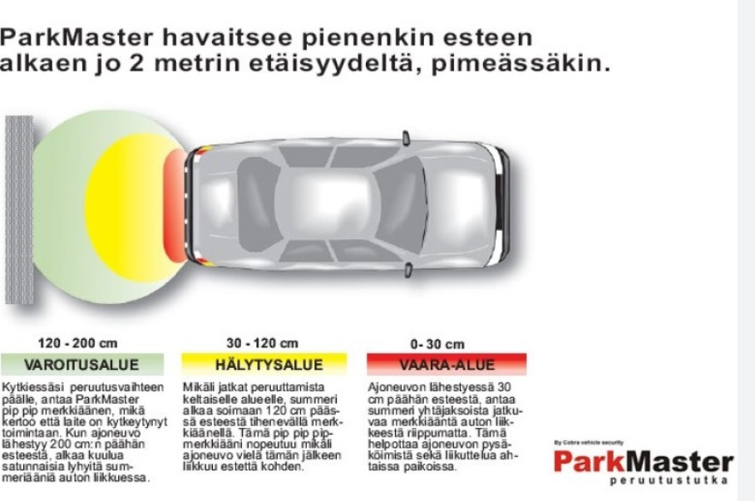
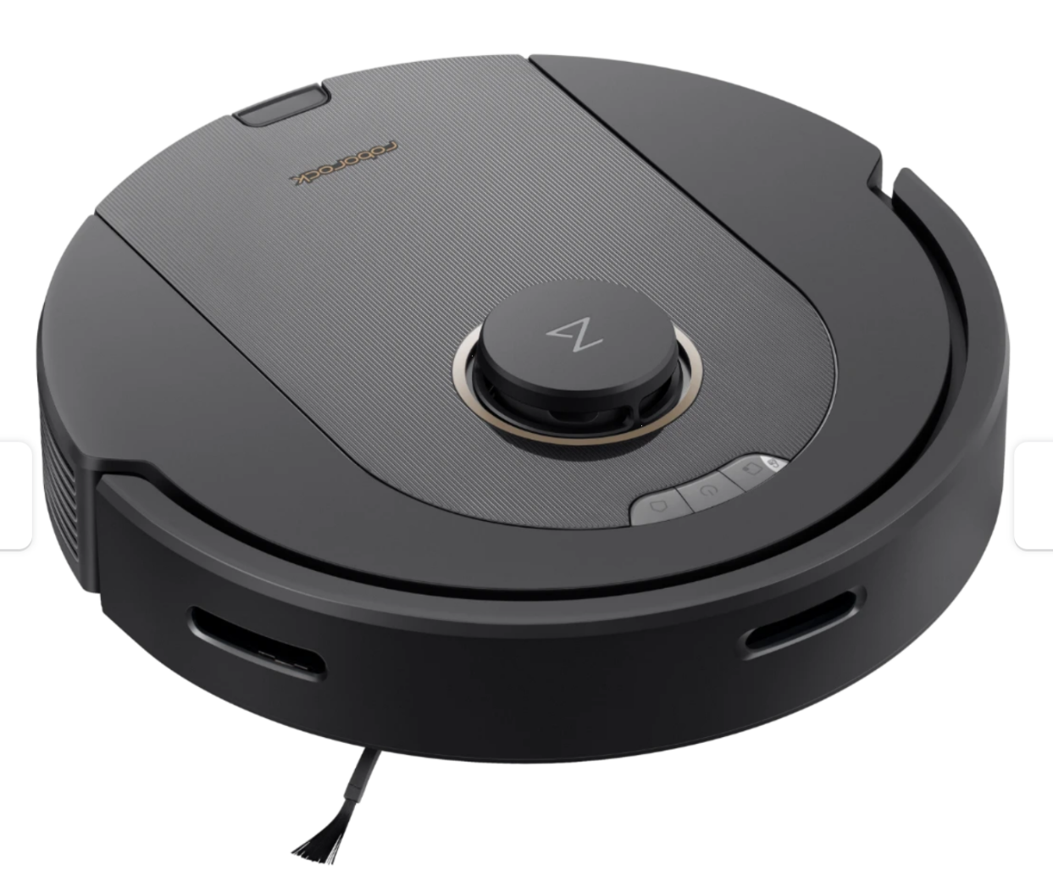
Mitä on tekoäly?

Slide 3
Mitä on tekoäly?
Tekoäly oppii, päättelee, sopeutuu ja reagoi muuttuviin olosuhteisiin.
Ei ole hakukone,
Ei ole ChatGPT,
vaan sitä on ympärillämme moninaisissa muodoissa.

Slide 4
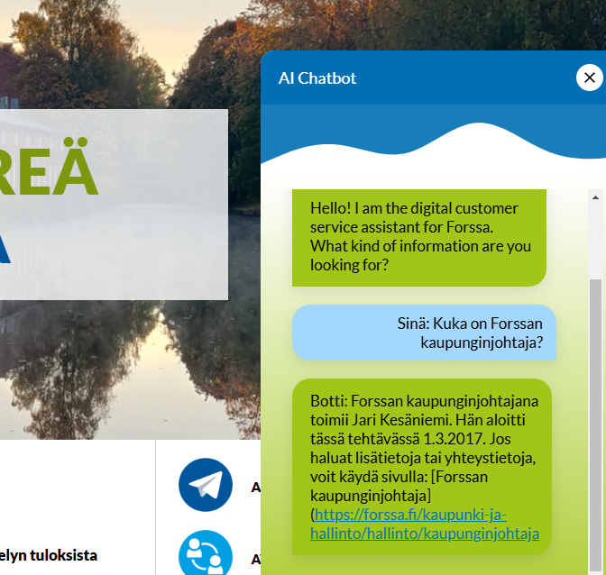
Chatbotit keskustelevat ihmisen kanssa
s
Osaaminen vaihtelee suuresti.
Alkeellisimmat vastaavat ennalta määriteltyihin kysymyksiin.
Kuvakaappaus: forssa.fi

Slide 5
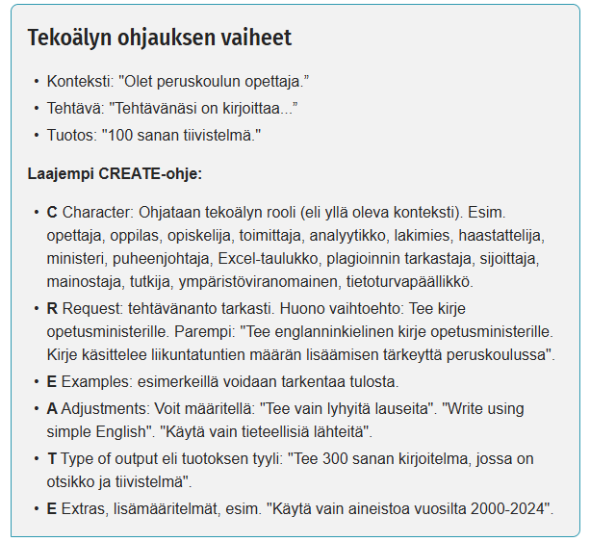
ChatGPT
Ehkä yleisimmin käytetty kielimalliohjelma.
Uusi kiinalainen
Deepseek kilpailija.

Slide 6
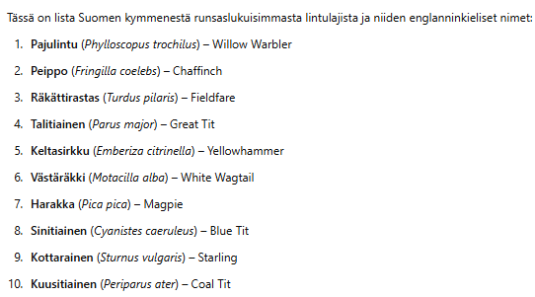
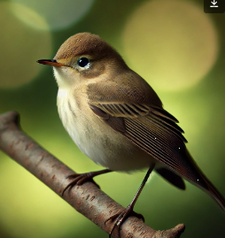
Tehtävänantoa voi täydentää
Luettele 10 runsaslukuisinta lintulajia Suomessa.
Sitten: Kerro myös lajien englanninkieliset nimet
Sitten: Tee valokuva pajulinnusta (joka on täysin vääränlainen)

Slide 7
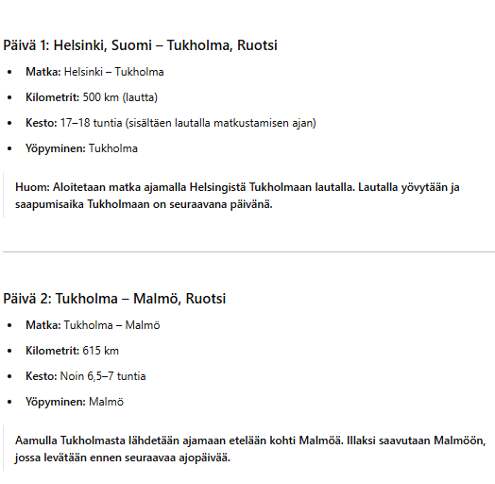
Matkasuunnittelija
Olet matkan suunnittelija.
Tee matkareitti automatkalle Suomesta Espanjan Fuengirolaan.
Kerro eri välimatkoihin tarvittava aika ja matka kilometreissä.
Esitä suunnitelma päivä kerrallaan.
Ehdota myös kaupungit, joissa yövytään.

Slide 8
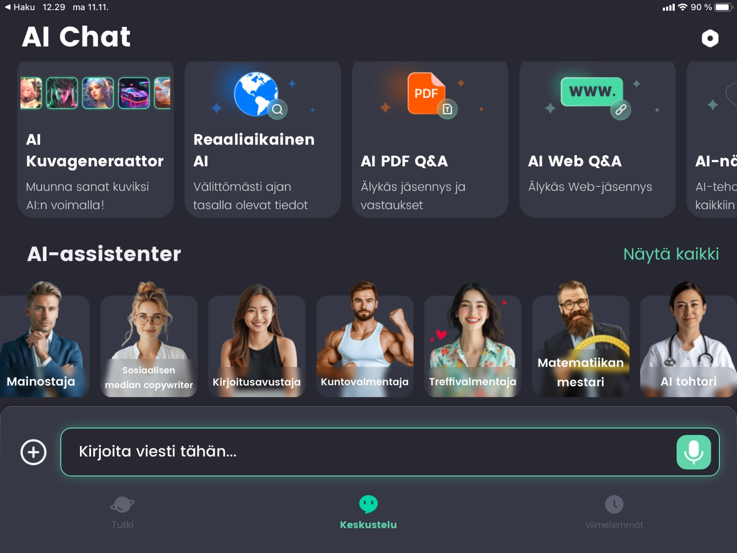
Sovelluksia
Kuvakaappaus: Applen sovellus

Slide 9
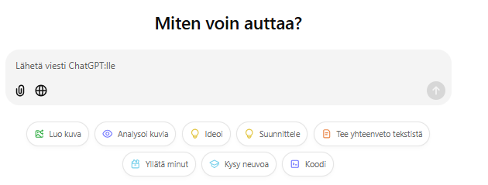
ChatGPT – maksullisessa versiossa myös hakutoiminto

Slide 10
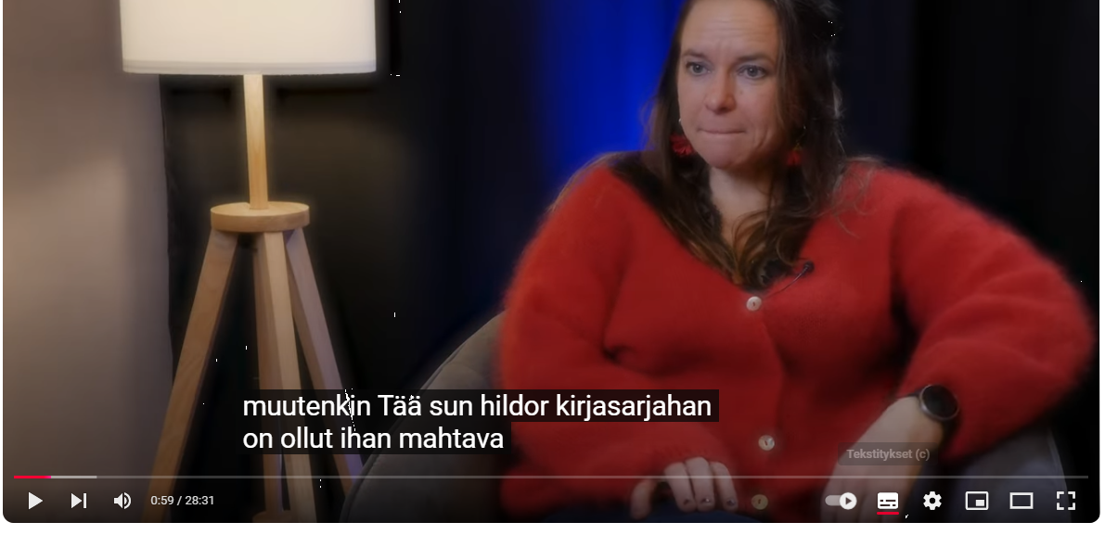
Puheentunnistusohjelmat
voivat esim. muuttaa puheen tekstiksi tai tunnistaa puhujan ääniohjeita.
ForssaTV: Satu Rämön haastattelun kuvakaappaus videosta, jossa Youtube tekee tekoälyn avulla tekstityksen.

Slide 11
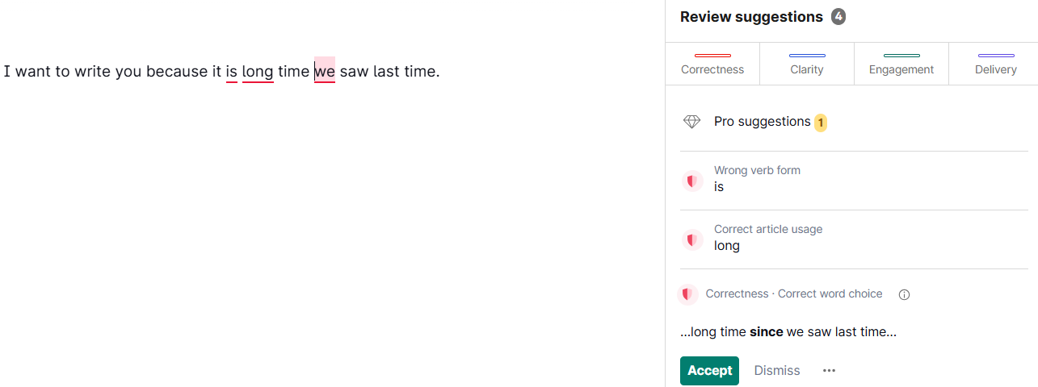
Konekäännössovellukset
Esim. Grammarly.com kääntää, parantaa tekstiä
I want to write you because it is long time we saw last time
→
I want to write to you because it has been a long time since we last met

Slide 12
Videon teko-ohjelmia
ks. Esa Riutta webopettaja somessa.

Slide 13

Musiikinopetus

Slide 14
Tekoäly musiikinopetuksessa
Suno tee omista sanoituksistasi musiikkia
Copilot, ChatGPT tee musiikkia
LoudMe tee musiikkia
MuseScore + Muse AI https://musescore.org/fi
Käyttötarkoitus: Automaattinen nuottien luominen ja analysointi. Muse AI voi analysoida MIDI-tiedostoja ja luoda partituureja, mikä helpottaa harjoitusmateriaalien valmistelua.
Hyödyt: Nopeuttaa nuottien kirjoittamista, transkriptioita ja sovittamista.
Soundraw https://soundraw.io/?ref=home&gad_source=1
Käyttötarkoitus: Tekoälyn avulla luotua musiikkia
Hyödyt: Helppo tapa luoda tyyleiltään ja tunnelmiltaan erilaista musiikkia oppilaskäyttöön.

Slide 15
Tekoäly musiikinopetuksessa
AIVA (Artificial Intelligence Virtual Artist) https://www.aiva.ai/
Käyttötarkoitus: Säveltäminen tekoälyn avulla. Opettaja voi luoda esimerkkejä oppilaille sävellysprosesseista tai analysoida tekoälyn säveltämiä teoksia oppitunneilla.
Hyödyt: Edistää luovuutta ja tukee musiikinteorian opettamista.
.
Humtap AI https://www.thaka.io/tools/humtap
Käyttötarkoitus: Mahdollistaa nopean kappaleiden luomisen yksinkertaisista melodioista tai rytmeistä.
Hyödyt: Tukee oppilaiden luovuutta ja tarjoaa alustan ideoiden nopeaan toteutukseen.

Slide 16
Tekoäly musiikinopetuksessa
Amper Music
Käyttötarkoitus: Musiikkikappaleiden säveltäminen ja editointi eri tarkoituksiin.
Hyödyt: Sopii erityisesti taustamusiikin luomiseen videoille tai projekteille.
SmartMusic
Käyttötarkoitus: Ohjelma soittimien harjoitteluun ja oppilaiden arviointiin.
Hyödyt: Tarjoaa kattavan kokoelman nuotteja ja reaaliaikaista palauteanalyysiä oppilaiden soitosta.
Voice AI ja laulun analyysiohjelmat
Esimerkki: SingSharp, VoxTools
Käyttötarkoitus: Oppilaiden äänen analysointi, virityksen tarkkuuden arviointi ja laulutekniikan kehittäminen.
Hyödyt: Auttaa laulunopettajaa seuraamaan oppilaiden edistymistä tarkasti.

Slide 17
Tekoäly musiikinopetuksessa
Yousician
Käyttötarkoitus: Interaktiivinen oppimisalusta kitaran, pianon, basson ja laulun harjoitteluun.
Hyödyt: Sovellus arvioi oppilaan suorituksia reaaliajassa, mikä tekee siitä oivan apuvälineen kotiharjoitteluun.
Moises.ai
Käyttötarkoitus: Tekoälyn avulla kappaleiden jakaminen instrumenttiraidoiksi (stemma-analyysi) ja tempo- tai sävellajin muokkaus.
Hyödyt: Opettaja voi analysoida kappaleita oppilaiden kanssa ja luoda yksinkertaistettuja versioita opetuskäyttöön.

Slide 18
Tekoäly musiikinopetuksessa
Soundtrap (by Spotify)
Käyttötarkoitus: Verkkopohjainen digitaalinen audio-työasema (DAW), jossa oppilaat voivat luoda ja jakaa musiikkia yhdessä.
Hyödyt: Yhteisöllinen alusta oppilaille musiikin luomiseen ja tuotantoon.
Melodics https://melodics.com/
Käyttötarkoitus: Interaktiivinen työkalu pianon, rumpujen ja MIDI-kontrollereiden harjoitteluun.
Hyödyt: Oppilaat voivat harjoitella soittotaitoja itsenäisesti oppituntien ulkopuolella

